Slide 1

语文 · 现代文阅读
小说阅读
——读懂人物、情节与那颗跳动的主题之心
从三要素到叙事艺术，把“会读”变成“会答”
HIGH SCHOOL SENIOR · FICTION READING · 45 MIN

Slide 2
本课导航 · LESSON MAP
小说阅读的五个核心
一、人物形象
概括性格，分析塑造手法与作用
四、主题意蕴
由表及里，读懂作者的深层表达
二、情节结构
梳理脉络，分析情节的作用与技巧
五、叙事艺术
视角、顺序、语言——现代命题的新宠
三、环境描写
自然与社会环境的多重功能
02

Slide 3
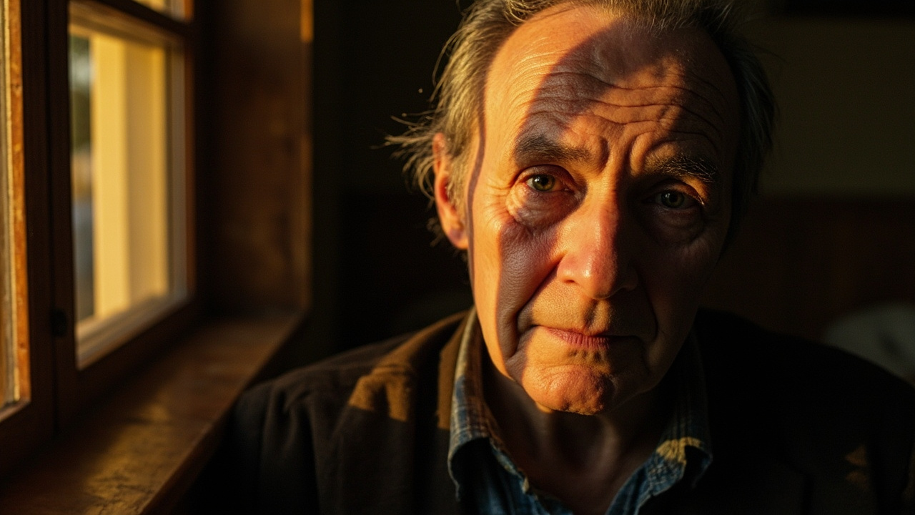
01
人物形象
小说的核心，永远是人

Slide 4
人物 · 分析范式
怎样分析一个人物形象？
概括性格三步
塑造手法
找依据：从人物的言行、心理、外貌中提取信息
正面描写：肖像、语言、动作、心理、神态
作分析：由具体表现推断性格特征
侧面烘托：以他人、环境、情节反衬
扣文本：结论紧扣原文，忌贴标签、空概括
细节描写：一个动作、一件小物见人物之魂
03

Slide 5
人物 · 作用题
这个人物在文中有什么作用？
主要人物：承载主题，作者借其命运表达思想情感。
次要人物：衬托主角、推动情节、渲染氛围、见证叙事。
“我”的作用：作为线索串联全文，增强真实感与代入感。
答法：从情节、人物（主角）、主题三个维度分点作答。
04

Slide 6

02
情节与环境
故事怎样展开，世界怎样铺陈

Slide 7
情节 · 结构与作用
情节不只是“发生了什么”
情节手法
情节作用四角度
线索：明线暗线、单线复线，串起全文
对情节：推动发展、制造波澜
技巧：伏笔、铺垫、悬念、突转、照应
对人物：表现或丰富人物性格
结尾：欧·亨利式突转、戛然而止、留白
对主题：暗示、深化、揭示主旨
对读者：设置悬念、引发思考
05

Slide 8
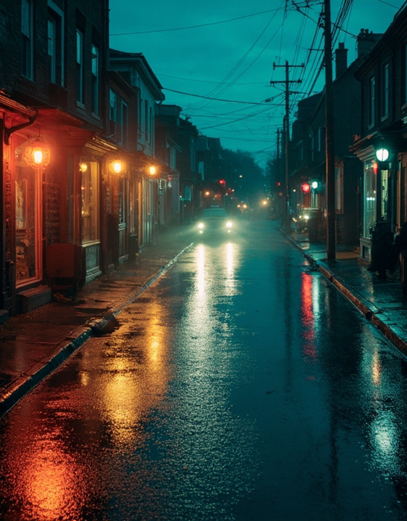
环境 · 描写的功能
环境从来不是背景板
自然环境：交代时间地点、渲染气氛、烘托心情、暗示社会背景。
社会环境：交代时代与人物关系，揭示人物命运的根源。
推动情节：特定环境常成为事件发生的契机或转折。
深化主题：环境往往是主题的象征与投射，切忌只答“交代背景”。
06

Slide 9

“
悲剧就是把有价值的东西毁灭给人看。
—— 鲁迅 · 读小说，要读出人物命运背后的那份深意

Slide 10

03
主题与叙事
读到最后，作者到底想说什么

Slide 11
主题 · 由表及里
怎样准确把握主题？
从人物命运看：主角的遭遇与结局往往指向作者的态度。
从情节冲突看：矛盾冲突的实质，常是主题的所在。
从环境背景看：时代与社会背景暗示主题的深广。
从标题细节看：标题、反复出现的意象往往是主题的钥匙。
表述要有分寸：既不拔高，也不矮化，忠于文本作合理解读。
07

Slide 12
叙事艺术 · 新题型
现代命题越来越考“怎么讲故事”
叙事视角与人称
叙事顺序与语言
第一人称：真实亲切，便于抒情，但视野受限
顺叙、倒叙、插叙、补叙各有其用
第三人称：全知视角，自由灵活，客观全面
叙事节奏：详略、快慢控制阅读体验
视角转换：丰富层次，制造张力
语言风格：质朴、幽默、冷峻、诗化——各成韵味
08

Slide 13
答题 · 通用心法
小说题这样拿分
先通读
把握情节脉络与人物关系，建立整体感
扣文本
任何结论都要有原文依据，引词句佐证
审题型
判断考人物、情节、环境还是主题，对症下药
分点答
术语准确、要点清晰，按分值给足要点
多角度
作用题从情节、人物、主题、读者多维展开
09

Slide 14
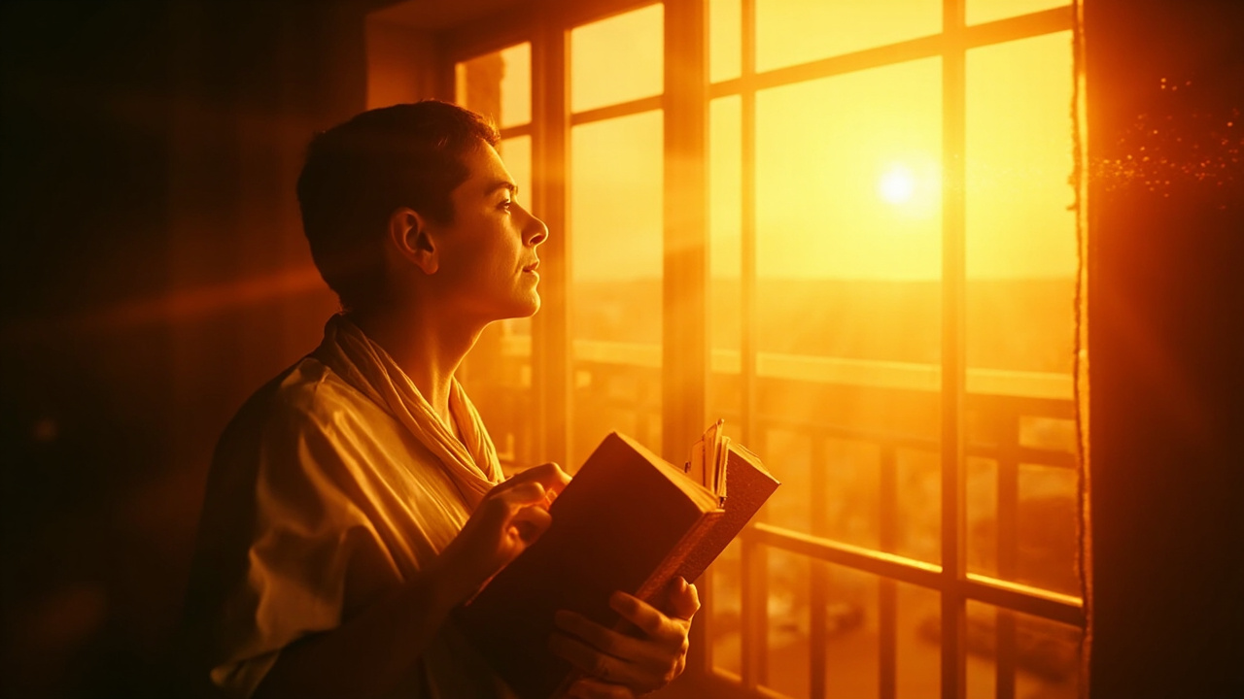
读懂一篇小说，就是读懂一段人生
小说阅读考的是共情与思辨——既要走进人物的悲欢，也要跳出来看清作者的匠心。
多读经典，多做规范训练，你会发现：那些文字里，藏着理解世界的另一种方式。
语文组 · 高三小说专题 · 下课

